Slide 1
Introduction de l’Algorithme Apriori
Zhibin Lu
D.I.R.O de l’Université de Montréal
Montréal, Canada
Courriel : louis.lv.info@gmail.com

Slide 2
Introduiction
Approches d’apprentissage non supervisé.
Plutôt pour le domaine de fouille de donnée (data mining) .

Slide 3

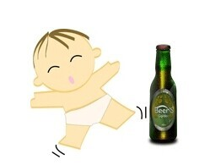
Introduiction
Fondé sur la découverte de règles d’association à partir d’un ensemble de données qu’on appelle transaction.
exemple classique: Les couches près de la bière chez Wal-Mart

Slide 4
Notions
On décrit les articles comme items, c’est les atomes pour les données.
la liste des items I correspond à l’ensemble d’articles disponibles dans le supermarché : i1=vin ; i2=fromage ; i3=chocolat
Chaque transaction ti est un sous-ensemble de I:
t1 = {Vin, Fromage, Viande}
t2 = {Vin, Fromage, Chocolat}

Slide 5
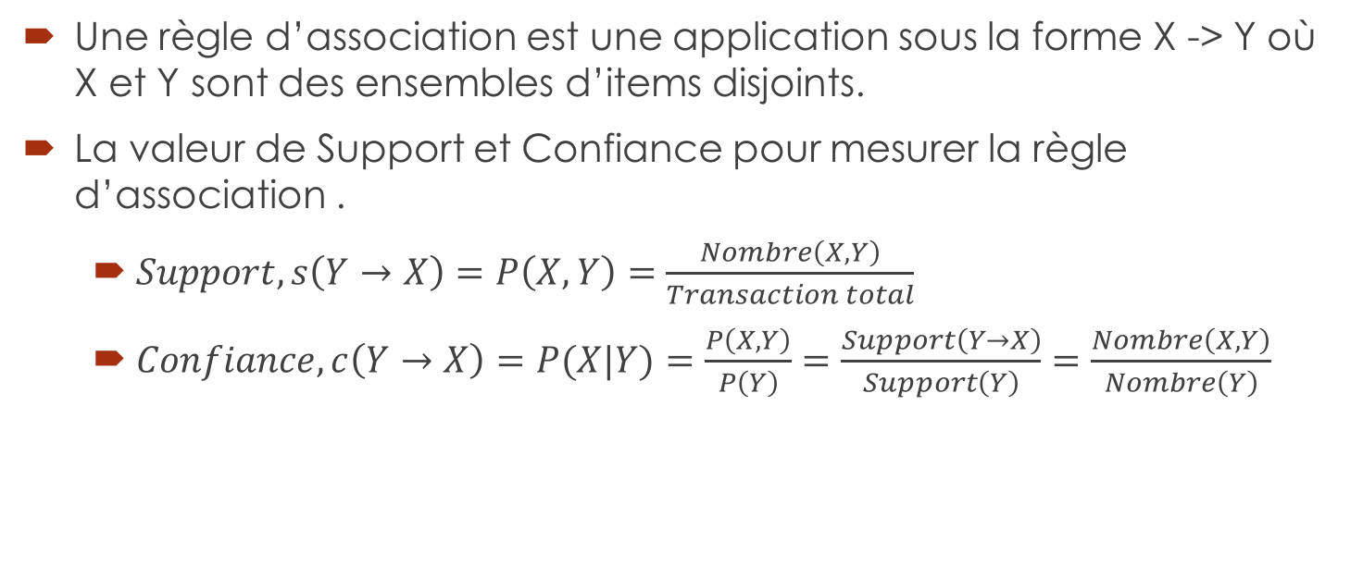
Notions
Une règle d’association est une application sous la forme X -> Y où X et Y sont des ensembles d’items disjoints.
La valeur de Support et Confiance pour mesurer la règle d’association .
$Support, s\left(Y→X\right)=P\left(X,Y\right)=\frac{Nombre\left(X,Y\right)}{Transaction total}$
$Confiance, c\left(Y→X\right)=P(X|Y)=\frac{P\left(X,Y\right)}{P\left(Y\right)}=\frac{Support\left(Y→X\right)}{Support\left(Y\right)}=\frac{Nombre\left(X,Y\right)}{Nombre\left(Y\right)}$

Slide 6
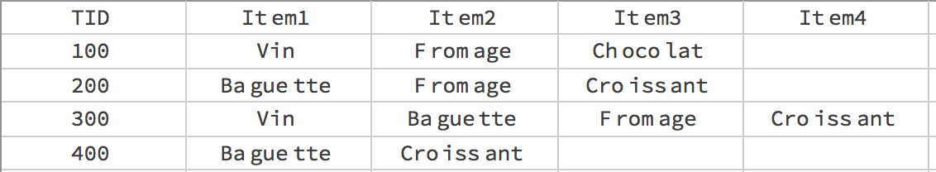
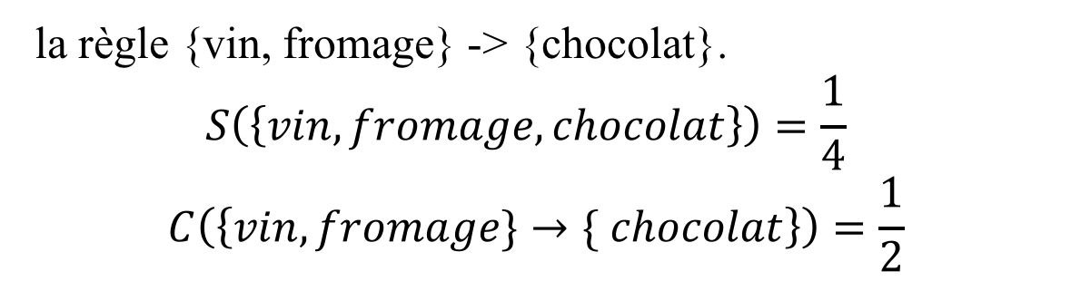
Exemple, pour un ensemble de transactions :
la règle {vin, fromage} -> {chocolat}.
$$S\left(\left\{vin, fromage, chocolat\right\}\right)=\frac{1}{4}$$
$$C\left(\left\{vin, fromage\}→\{ chocolat\right\}\right)=\frac{1}{2}$$

Slide 7
Notions
L’Objectif d’apprentissage :
Étant donnée un ensemble de transaction T, trouver toute les règles d’association ayant un support ≥ seuil de support et une confiance ≥ seuil de confiance

Slide 8
Principal d’Apriori
Apriori (Agraval et al, 1994) est un algorithme itératif de rechercher des ensembles d’items les plus fréquents et de découvrir des règles d’association par niveaux.
Le principe de l’Apriori a deux phases :
Phase1 : Cherche les ensembles d’items fréquents (EIF) dont le support est supérieur au seuil fixé.
Phase2 : Utilise ces EIF pour déterminer les règles d’association dont la confiance est supérieure au seuil fixé.

Slide 9
Principal d’Apriori
Phase1 : construction des EIF

Slide 10
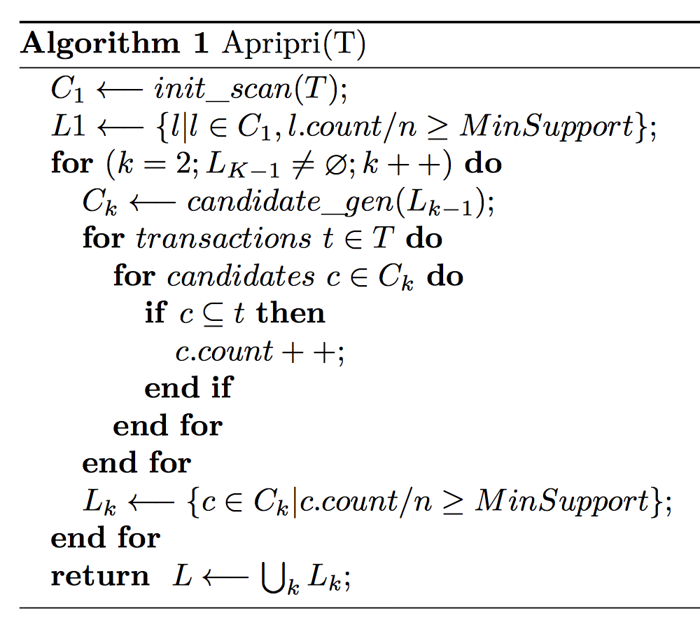
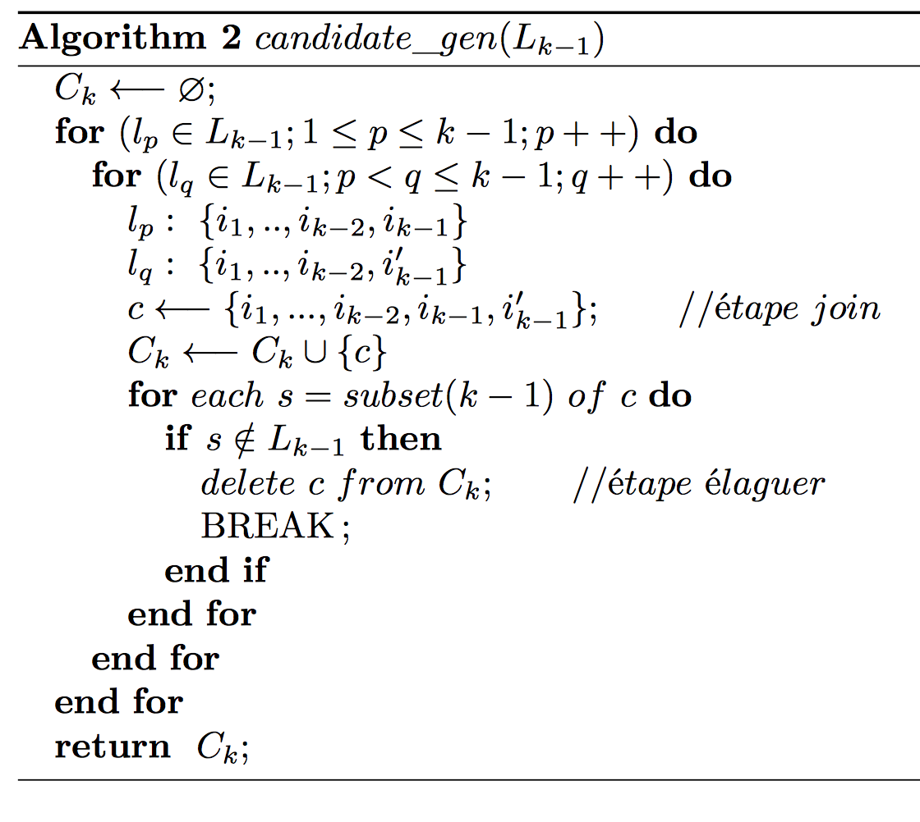
2 Loi pour l’élagage:
Tous les sous-ensembles d’un ensemble d’items fréquents sont fréquents.
Tous les sur-ensembles d’un ensemble d’items fréquents non fréquent sont non fréquents.

Slide 11
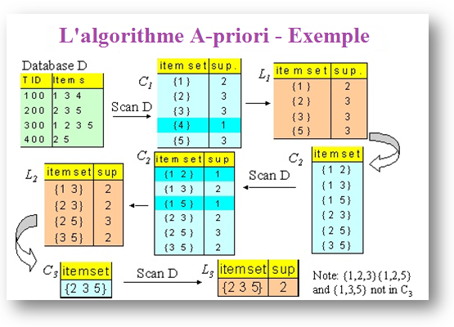
On utilise l’indice pour représenter les items dans Mathematica, soit : 1-Vin, 2-Baguette, 3-Fromage, 4-Chocolat, 5-Croissant.

Slide 12
Phase1 : construction des EIF
Par exemple :
si ABCD est un EIF, alors, les sous-ensembles : ABC, ABD, BCD, AB, AC, BC, BD, CD, A, B, C, D les sont aussi.
Au contraire, si on a les ensemble de EIF : L1{A, B, C}, L2{ AB, AC}, alors C3{ABC} n’est pas un EIF, car BC n’est pas un EIF dans L2.

Slide 13
Principal d’Apriori
La phase2 : Génération des règles

Slide 14
La phase2 : Génération des règles
Selon tous les EIF, chaque L1,L2... étant une liste des ensembles de items, On cherche tous les combinaisons dont la probablité conditionnelle ( confiance ) est supérieure à un certain seuil.

Slide 15
La phase2 : Génération des règles
Exemple: L3 {A,B,C}
1. si a et b alors c : P(c|a,b)
2. si a alors b et c : P(b,c|a)
3. si b et c alors a : P(a|b,c)
4. si b alors a et c : P(a,c|b)
5. si a et c alors b : P(b|a,c)
6. si c alors a et b : P(a,b|c)
On calcule les confiances en utilisant l’équation précédente parmi ces 6 règles candidates, on ne conserve que celles dont la confiance est supérieure au seuil fixé.

Slide 16
Application
Un ensemble de données réel contient les listes de catégories de 77,185 places aux États-Unis. Chaque ligne correspond à la liste de catégories d'un lieu, où la liste est constituée d'un certain nombre d'instances de catégorie. Par exemple, hôtels, restaurants, etc.
Un exemple de ligne :"Hôtels et voyages", "Arts et divertissements", "Casinos", "Services et planification d’événements", "Hôtels".

Slide 17
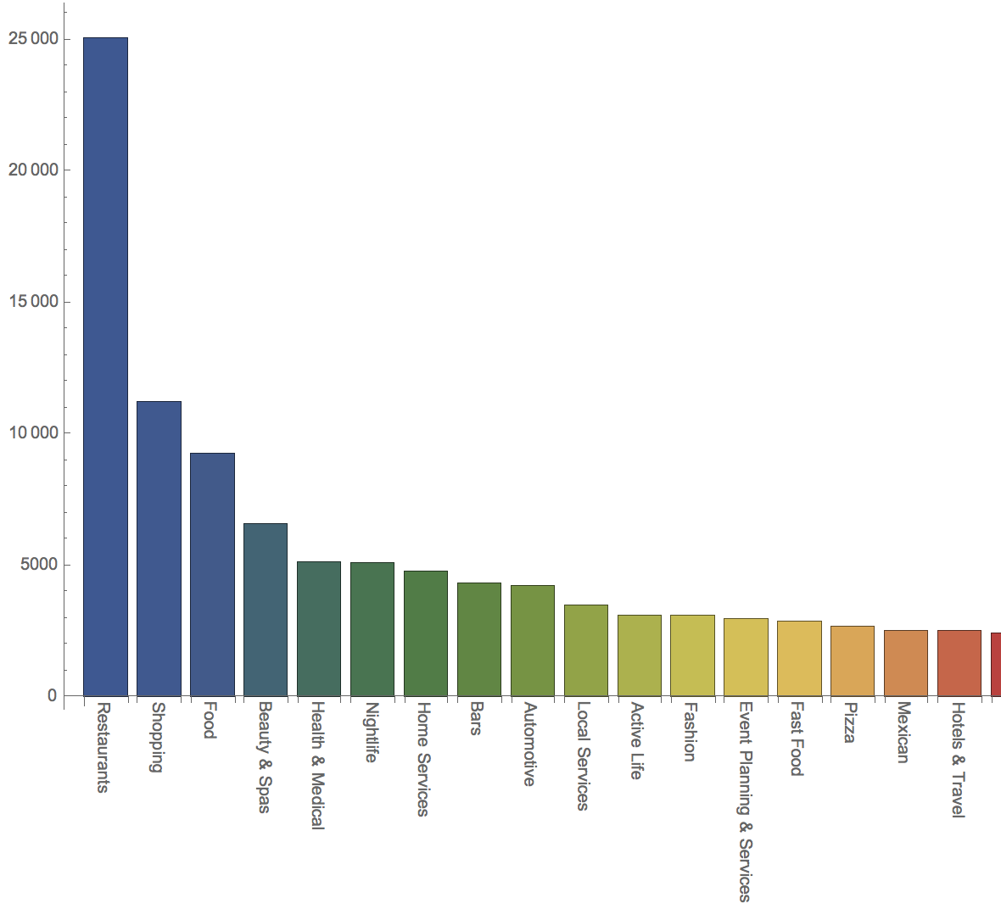
on affiche les 20 plus grand nombre de catégories, on constate que le nombre de restaurants atteinte 25,071, c’est-à-dire il y a un restaurant chaque 3 lieu.

Slide 18
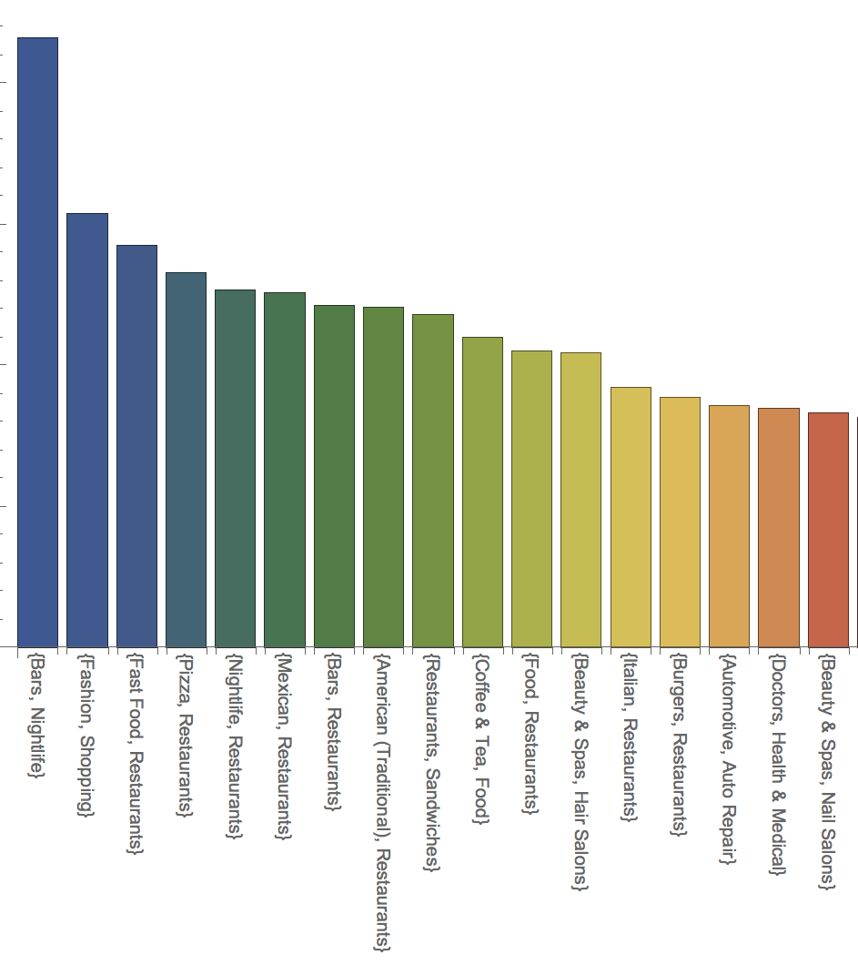
En calculant les EIF L2, on constate que les bars et les nightlifes restent souvent ensemble, ils ont 5.6% de probabilité dans tous les lieus.
Il y a les autres divertissements restent aussi ensemble, comme fashion et shoping, fast food et restaurent, etc

Slide 19
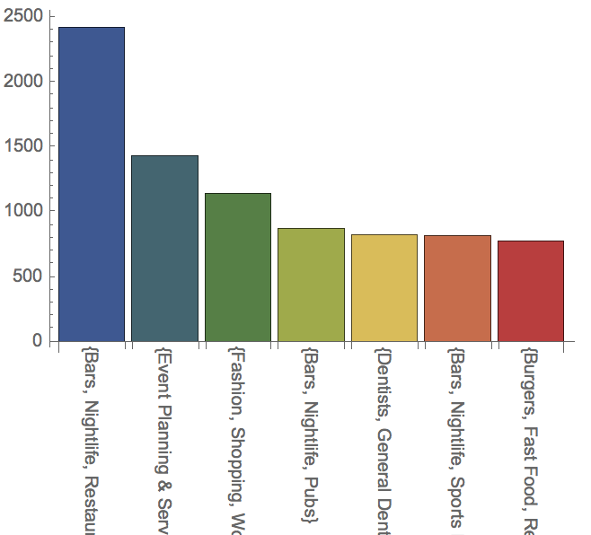
En calculant les EIF L3, on constate que les bars et les nightlifes restent souvent ensemble avec les restaurants, ils ont 3.1% de probabilité dans tous les lieus.
Il y a les autres divertissements restent aussi ensemble, comme dentists et general dentistry et health&medical, event planing&services et hotels et hotels&travel, etc

Slide 20
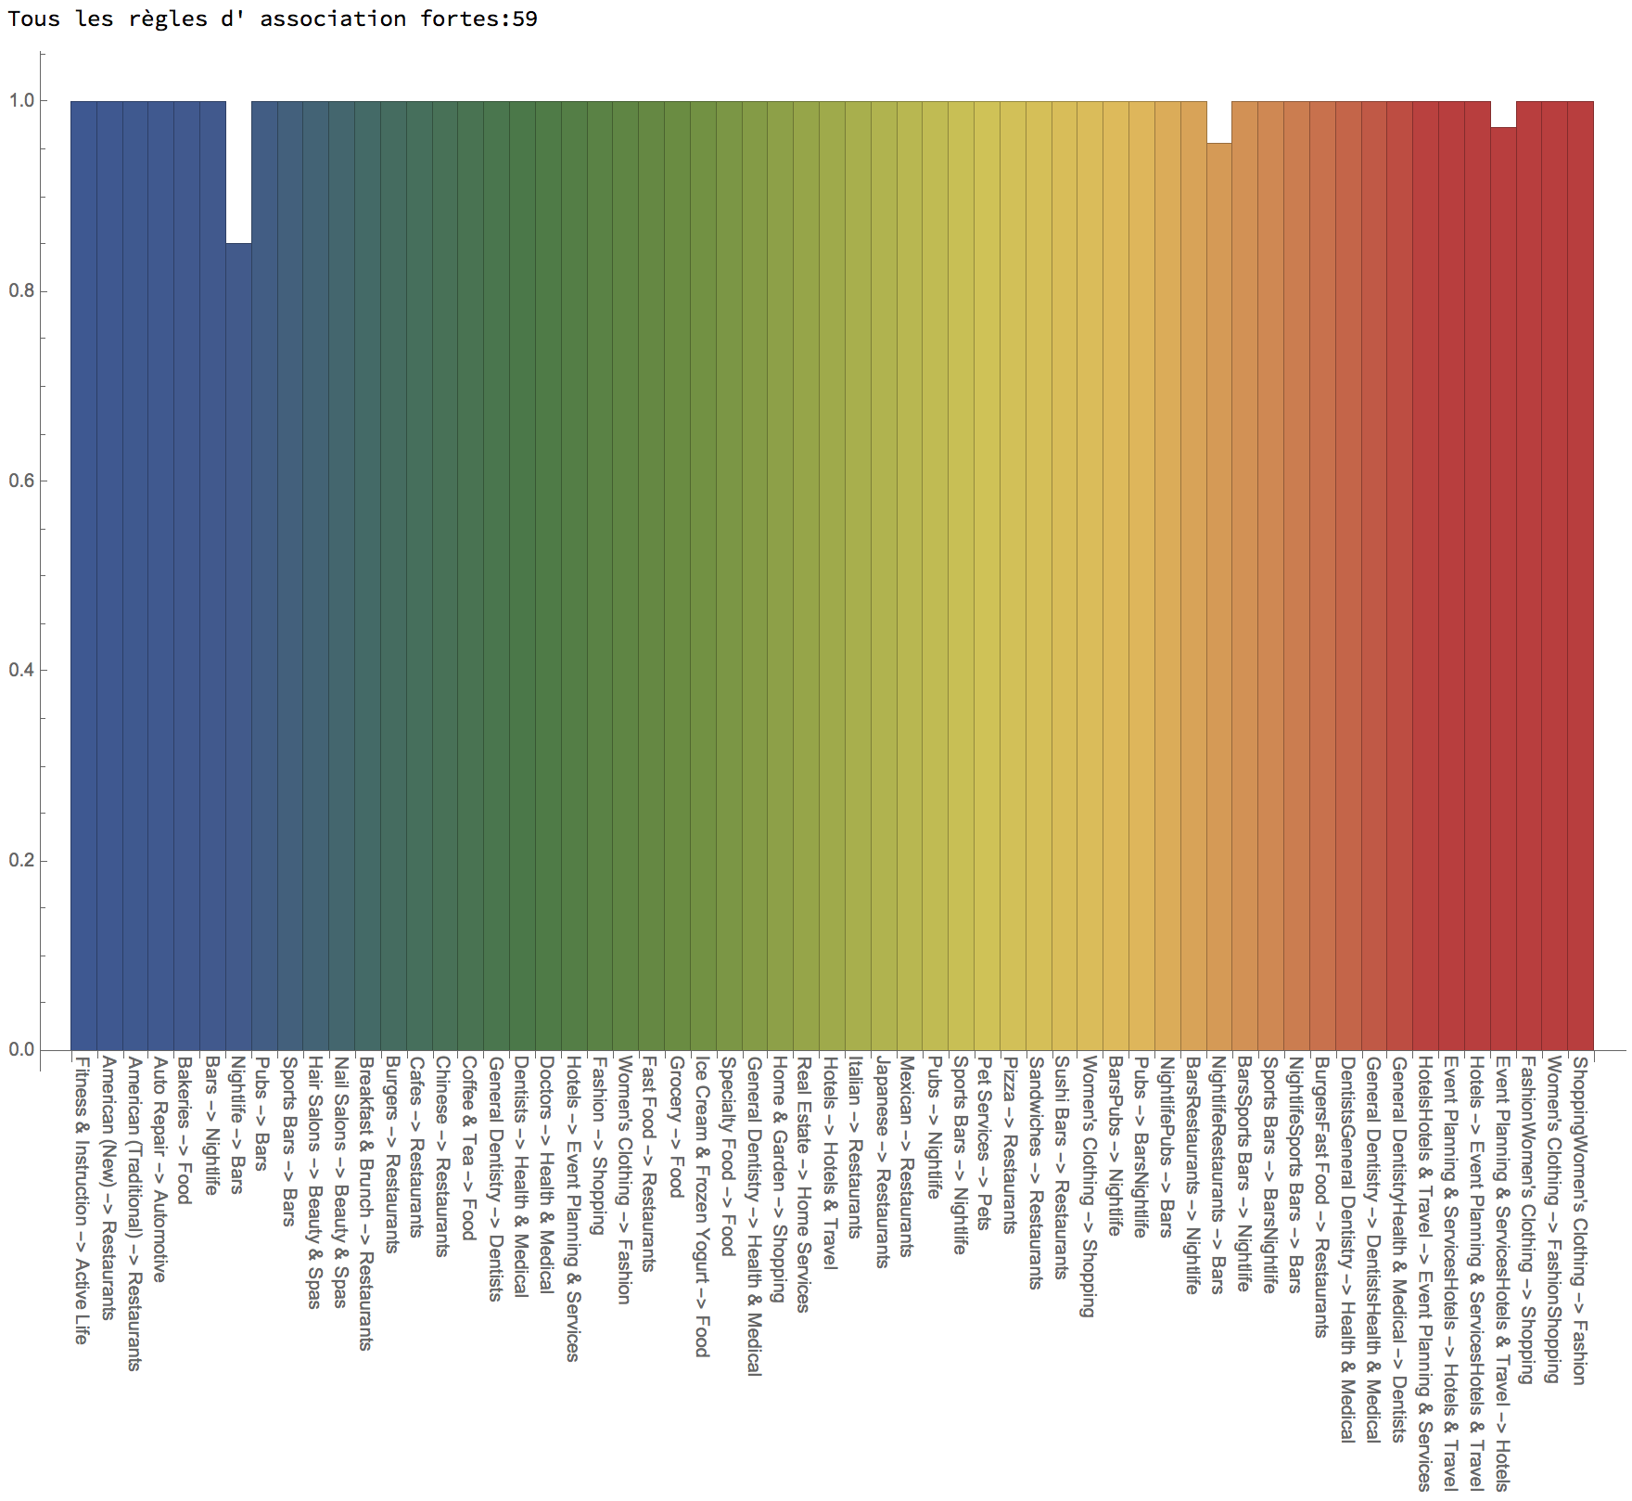
Il a 59 règles d’association fortes(la confiance>0.8).
s’il y a un sport bar, il y a sûrement bar et nightlife ; si c’est un quartier Chinois, Italien, Japonais ou Mexicain, il y a 100% des restaurents ;
on remarque que shopping , women’s clothing et fashion, les 3 sont presque la même chose selon le chart.

Slide 21
Conclusion
très utile pour les affaire de transaction
améliorer l’expérience de client
Découvrer de nouvelles opportunités d'affaires.

Slide 22
Conclusion
Pour comparer par les autres algorithmes, il est difficile de lui servir à faire la classification, ou faire une régression.
Par exemple: on sait seulement « si fromage alors baguette » par Apriori, mais on ne sait pas la relation entre le nombre du fromage et baguette.

Slide 23
Merci!

